Slide 1
国际连接器创新论坛
International Connector Innovation Forum

Slide 2
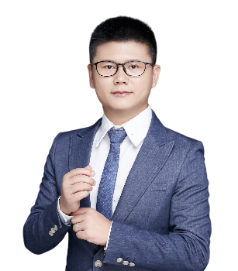
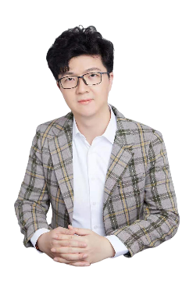
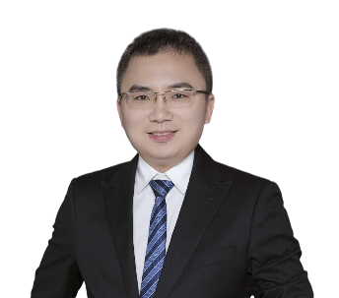
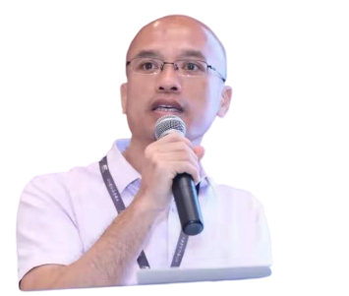
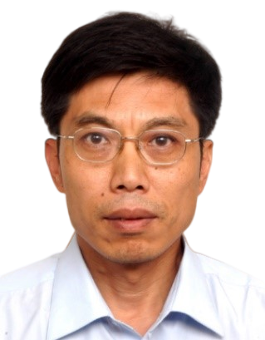
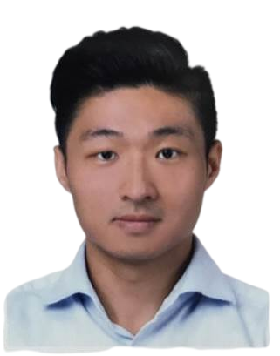
基本信息
会议时间： | 2022年5月6日
会议地点： | 上海新国际博览中心
主办单位： | 慕尼黑展览（上海）有限公司
会议语言： | 中文或英文，现场不提供同声传译（建议英文演讲嘉宾使用双语PPT）
演讲资料提交： | - 中英文演讲题目、演讲文简介和照片、250字演讲摘要提交：截止日期2022年1月31日 - 演讲PPT提交：截止日期2022年3月31日
主要议题
■ 连接器行业设计、材料、工艺、检测、标准等基础共性技术研究
连接器产业链供需对接和可靠性系统工程应用模式研究
连接器产业链的“数据共享、合作共赢”应用基础研究
产品军民融合应用和创新
连接器行业智能制造创新发展研究
连接器在新兴产业的应用研究（轨道交通、新能源汽车、5G通讯、公共医疗等）的集成创新和应用研究
■ 5G智能时代给连接器行业带来的发展机遇和挑战
2021名师名企（2021.4.14）
10:00 - 10:15 | 张敏 宁波博威合金材料股份有限公司 技术市场部亚洲区经理 5G高速连接器用高性能 铜合金
10:15 - 10:45 | 刘俊 凯美龙集团 技术应用经理 KMD应对汽车电动化趋势的铜合金方案
10:45 - 11:00 | 陈永力 宁波博威合金材料股份有限公司 技术市场部经理 电动汽车与高压大电流连接器用高性能铜合金
11:00 - 11:30 | 刘海涛 苏州华碧微科检测技术有限公司 连接器设计专家 连接器可靠性设计分析及试验
11:30 - 12:00 | 许良军 北京邮电大学 教授 新能源汽车大电流连接器的可靠性问题
13:00 - 13:30 | 王渊 泰科电子 中国汽车事业部新能源解决方案产品部经理 TE应对汽车电动化趋势挑战的解决方案

Slide 3
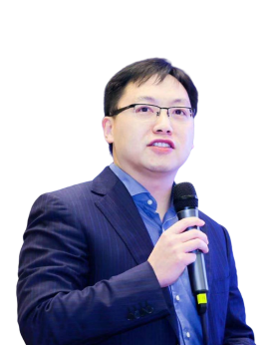
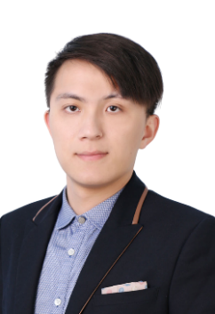
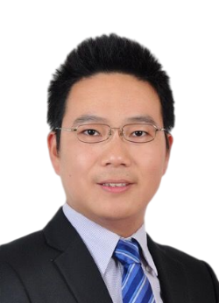
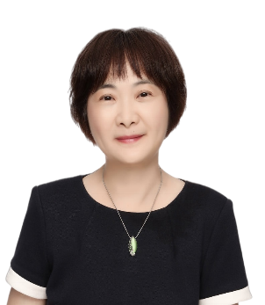
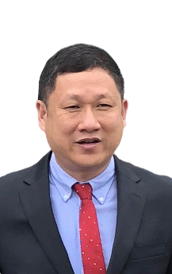
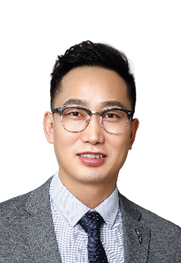
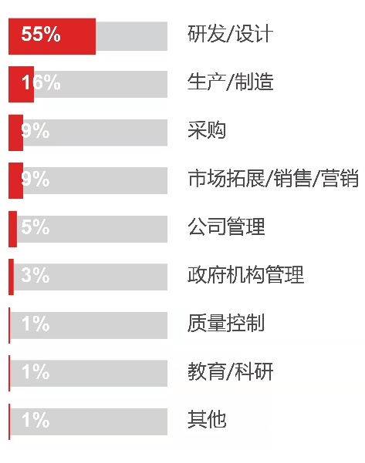
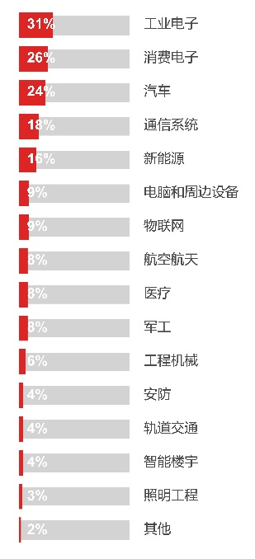
13:30 - 14:00 | 成康 泰科电子 中国汽车事业部高级产品经理 智能网联汽车电动化其实挑战的方案
14:00 - 14:30 | 张启帆 罗森博格亚太电子有限公司 高级技术专家 引导未来未来车载通讯硬件标准的高品质数据传输
14:30 - 15:00 | 周同昌 罗森伯格亚太电子有限公司 高级技术专家 基于可靠连接及先进仿真技术的高压系统优化设计
15:00 - 15:30 | 宋玉明 北京京北通宇电子元件有限公司 首席科学家顾问 面向应用的连接器趋势和连接方案服务
15:30 - 16:00 | 陈新 上海华科电子有限公司现场 高级工程师 创新的医疗工业及军工连接器解决方案
16:00 - 16:30 | 谭宇 某知名的车载电子一级配套企业 TQCW/VACE专家 新形势下车载电子行业快速降本研讨
2021听众分析
到场听众人数：756
按工作职能
按应用领域

Slide 4
2021 听众抽样名单
单位 | 部门 | 职务
上汽通用汽车有限公司 | 采购部 | 供应商质量工程师
中国第一汽车集团有限公司 | 采购部 | 经理
上汽大众汽车有限公司 | 采购部 | 经理
爱驰汽车(上海）有限公司 | 质量 | 新能源供应商质量高级经理
长安福特汽车有限公司 | 采购部 | 经理
前途汽车有限公司 | 项目管理部 | 部长
华为技术有限公司 | 智能车 | 工程师
惠州住润汽车部品有限公司 | 组立制造部 | 设备技术员
恒大新能源汽车有限公司 | 智能科学院 | 项目经理
麦格纳汽车技术(上海)有限公司 | 质量 | 供应商质量工程师
长春捷翼汽车零部件有限公司 | 采购中心 | 采购工程师
浙江众志汽车电器有限公司 | 上海研发中心 | 工程总监
地平线 | 技术部 | 首席
联合汽车电子有限公司 | 变速箱控制 | 产品开发组长
安波福中央电气（上海）有限公司 | 工程 | 技术经理
浙江飞碟汽车制造有限公司 | 汽车研究院 | 底盘电气部部长
上海保隆汽车科技股份有限公司 | 采购部 | 采购工程师
富士康（昆山）电脑接插件有限公司 | 新能源汽车一课 | 制工
爱立信(中国)通信有限公司 | 研发 | 工程师
华为技术有限公司 | 2012实验室 | 主任工程师
华为技术有限公司 | 联接芯片产品管理部 | 产品总监
新华三技术有限公司 | 研发部 | 信号仿真工程师
诺基亚通信（上海）有限公司 | 研发部 | 技术主管
中兴通讯股份有限公司 | RHP开发一部 | 射频系统工程师
上海电气集团股份有限公司 | 技术部 | 技术管理

